Slide 1
4. 制御文
概要
Pythonの制御文について学びます。
学習内容
4.1 比較演算子、論理演算子
4.2 if文
4.3 pass文
4.4 while文
4.5 for文
4.6 breakとcontinue
4.7 演習問題(別紙)

Slide 2
4.1 比較演算子、論理演算子
比較演算子
条件式などで、値を比較するために使用する記号のこと
演算子 | 記述例 | 意味
== | a==b | aとbは等しい
!= | a!=b | aとbは等しくない
> | a>b | aはbより大きい
< | a<b | aはbより小さい
>= | a>=b | aはb以上
<= | a<=b | aはb以下

Slide 3
4.1 比較演算子、論理演算子
論理演算子
複数の条件に当てはまるような条件式を記述したい場合に使用する。
演算子 | 記述例 | 意味
and | 条件1 and 条件2 | 条件1と条件2の両方に当てはまる
or | 条件1 or 条件2 | 条件1か条件2のどちらかに当てはまる
not | not 条件1 | 条件1が当てはまらない時に処理を実行

Slide 4
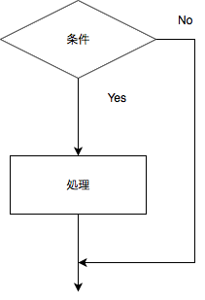
4.2 if文
分岐処理のフロー

Slide 5
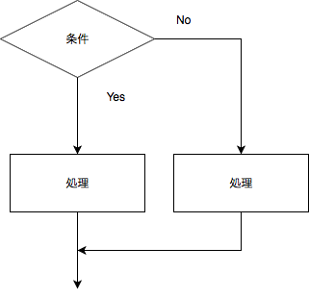
4.2 if文
分岐処理のフロー

Slide 6
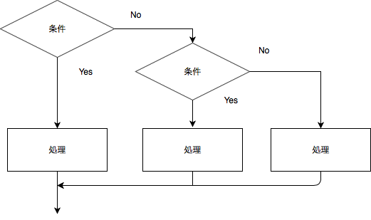
4.2 if文
分岐処理のフロー

Slide 7
4.2 if文
ある条件で処理を分岐させたい場合には、if文を使用します。
if [条件式]：
[実行する処理]

Slide 8
4.2 if文
条件で分岐させ異なる処理を実行する場合
if else構文を使用します。
if [条件式]:
[実行する処理1]
else:
[条件に当てはまらない処理]

Slide 9
4.2 if文
複数の条件で分岐させたい場合
複数の条件で分岐をさせたい場合は、elifやelseを使用します。
if [条件式]:
[実行する処理1]
elif [条件式]:
[実行する処理2]
else:
[全ての条件に当てはまらない処理]

Slide 10
4.3 pass文
Pythonには、「何もしない」ということを表すpass文というものがあります。
条件分岐の際のelse節などで使用します。
なぜpass文が必要？
Pythonは、インデントのブロック構造のため、
文法上、インデントの後に何も処理が記述
されていないとエラーになってしまいます。
そのため、何も処理をしない場合は、「何も
しない」という処理を示すpass文を記述する
必要があります。

Slide 11
4.4 while文
ある条件を満たしている間、繰り返し処理を実行したい場合には、while文を使用します。式の書き方はif文と変わりません。
while [条件式]：
[条件式を満たす場合に実行する処理]

Slide 12
4.5 for文
繰り返し処理を実行したい場合には、for文を
使用します。
for [変数] in [繰り返すデータ]：
[実行する処理]

Slide 13
4.6 breakとcontinue
break
breakを使用すると、以降の処理を行わず、for文やwhile文の処理を終了させます。
continue
continueを使用すると、以降の処理を
スキップし、for文やwhile文の先頭に
処理を戻します。

Slide 14
4.7 演習問題(別紙)
演習問題を解いてみましょう。

